Slide 1
UNIVERSIDAD NACIONAL EXPERIMENTAL DE GUAYANA
VICE RECTORADO ACÁDEMICO
COORDINACION DE INGENIERIA EN INFORMATICA
Técnicas de Programación I
TEMA 1
Del seudocódigo al lenguaje de programación C
Profesora: Zulma Díaz

Slide 2
UNIVERSIDAD NACIONAL EXPERIMENTAL DE GUAYANA
VICE RECTORADO ACÁDEMICO
COORDINACION DE INGENIERIA EN INFORMATICA
A
G
E
N
D
A
Lenguaje de programación.
Sintaxis y semántica del lenguaje de programación (Lenguaje C).
Traducción de seudocódigo al lenguaje de programación (equivalencias).

Slide 3
UNIVERSIDAD NACIONAL EXPERIMENTAL DE GUAYANA
VICE RECTORADO ACÁDEMICO
COORDINACION DE INGENIERIA EN INFORMATICA
Lenguaje de programación.

Slide 4
UNIVERSIDAD NACIONAL EXPERIMENTAL DE GUAYANA
VICE RECTORADO ACÁDEMICO
COORDINACION DE INGENIERIA EN INFORMATICA
Lenguaje de Programación
Conjunto de instrucciones, mediante el cual se interactúan con las computadoras. Este, nos permite comunicarnos con las computadoras a través de algoritmos e instrucciones escritas en una sintaxis que la computadora entiende e interpreta en lenguaje de máquina.

Slide 5
UNIVERSIDAD NACIONAL EXPERIMENTAL DE GUAYANA
VICE RECTORADO ACÁDEMICO
COORDINACION DE INGENIERIA EN INFORMATICA
Tipos de Lenguaje de Programación
LENGUAJE DE ALTO NIVEL
LENGUAJE DE BAJO NIVEL
FORTRAN, PASCAL, C, PYTHON, JAVA Y C++, OTROS.
LENGUAJE ENSAMBLADOR.
HARDWARE.

Slide 6
UNIVERSIDAD NACIONAL EXPERIMENTAL DE GUAYANA
VICE RECTORADO ACÁDEMICO
COORDINACION DE INGENIERIA EN INFORMATICA
Lenguaje de Programación
Familia C
Las similitudes entre C y C++ son:
Tienen una sintaxis similar.
La estructura del código de ambos idiomas es la misma.
La compilación de ambos idiomas es similar.
Comparten la misma sintaxis básica. Casi todos los operadores y palabras clave de C también están presentes en C++ y hacen lo mismo.

Slide 7
UNIVERSIDAD NACIONAL EXPERIMENTAL DE GUAYANA
VICE RECTORADO ACÁDEMICO
COORDINACION DE INGENIERIA EN INFORMATICA
Lenguaje de Programación
Familia C
Las similitudes entre C y C++ son:
C++ tiene una gramática ligeramente más amplia que C, pero la gramática básica es la misma.
El modelo básico de memoria de ambos está muy cerca del hardware.
Las mismas nociones de pila, montón, ámbito de archivo y variables estáticas están presentes en ambos lenguajes.

Slide 8
UNIVERSIDAD NACIONAL EXPERIMENTAL DE GUAYANA
VICE RECTORADO ACÁDEMICO
COORDINACION DE INGENIERIA EN INFORMATICA
Lenguaje de Programación
Familia C
Las diferencias entre C y C++ son:
C++ se puede decir que es un superconjunto de C. Las principales características añadidas en C++ son la programación orientada a objetos , el manejo de excepciones y la rica biblioteca de C++.

Slide 9
UNIVERSIDAD NACIONAL EXPERIMENTAL DE GUAYANA
VICE RECTORADO ACÁDEMICO
COORDINACION DE INGENIERIA EN INFORMATICA
Lenguaje de Programación
Familia C
Las diferencias entre C y C++ son:
C++ se puede decir que es un superconjunto de C. Las principales características añadidas en C++ son la programación orientada a objetos , el manejo de excepciones y la rica biblioteca de C++.

Slide 10
UNIVERSIDAD NACIONAL EXPERIMENTAL DE GUAYANA
VICE RECTORADO ACÁDEMICO
COORDINACION DE INGENIERIA EN INFORMATICA
Lenguaje de Programación
Familia C
C#
C# es programación orientada a objetos.
C#, también llamado C Sharp, es un lenguaje de programación de alto nivel derivado del lenguaje de programación C de bajo nivel y desarrollado por Anders Hejlsberg, líder de un equipo de Microsoft, en 2002.
C# no es un lenguaje compilado como C++. Este se pasa a un lenguaje intermedio, como Java. C# trabaja sobre la plataforma.NET, igual que VisualBasic.NET o F#.

Slide 11
UNIVERSIDAD NACIONAL EXPERIMENTAL DE GUAYANA
VICE RECTORADO ACÁDEMICO
COORDINACION DE INGENIERIA EN INFORMATICA
Estructura de un Programa
Un programa incluye secciones determinadas y un orden para las mismas.
En la siguiente forma:
Archivos de cabecera.
Declaración de constantes y macros.
Declaración de Variables Globales.
Declaración de prototipos de Funciones.
Desarrollo de la función principal.

Slide 12
UNIVERSIDAD NACIONAL EXPERIMENTAL DE GUAYANA
VICE RECTORADO ACÁDEMICO
COORDINACION DE INGENIERIA EN INFORMATICA
Estructura de un Programa -si
#include <stdio.h> Declaración de librerías
en este caso para utilizar printf o scanf
#define MAX 20 para def. el valor de una constante
int a,b; Variables Globales
float f, k;
Desarrollo o Cuerpo de Funciones
int main() { } Función Principal

Slide 13
UNIVERSIDAD NACIONAL EXPERIMENTAL DE GUAYANA
VICE RECTORADO ACÁDEMICO
COORDINACION DE INGENIERIA EN INFORMATICA
Estructura de un Programa
Recomendación
Debe usar comentarios a lo largo del programa, esto para futuro mantenimiento para Ustedes o otros que usen sus programas
Los comentarios en C, pueden abarcar grandes bloques de texto o pequeños fragmentos de código o comentar líneas individuales.
1.- Una línea, usar barras // seguido de comentario.
Ejemplo
// comentario de 1 línea
2.- Para escribir comentario de varias líneas, puede usar /* y */
Ejemplo
/* Este programa realizar la suma de dos números ingresados
por el usuario */

Slide 14
UNIVERSIDAD NACIONAL EXPERIMENTAL DE GUAYANA
VICE RECTORADO ACÁDEMICO
COORDINACION DE INGENIERIA EN INFORMATICA
Estructura de un Programa
Recomendación
Al inicio de programa debes colocar el siguiente encabezado y a lo largo del programa debe realizar los comentarios que den a lugar
// Nombre y Apellido:
// Descripción del Programa:
// Fecha de realización:
// Fecha de modificación:

Slide 15
#define pi 3.1416
UNIVERSIDAD NACIONAL EXPERIMENTAL DE GUAYANA
VICE RECTORADO ACÁDEMICO
COORDINACION DE INGENIERIA EN INFORMATICA
#define pi 3.1416
Estructura de un Programa
PLANTILLA DE PROGRAMA
// Nombre y Apellido: PEDRO PEREZ
// Descripción del Programa: Calcular el perímetro de Circulo (C) = 2 × π × radio (r)
// Fecha de realización: 14-04-2024
// Fecha de modificación:14-04-2024
// librerías de lenguaje C;
#include <stdio.h>
#include <string.h>
#include <math.h>
// declaraciones de constantes
#define pi 3.1416
// declaraciones de variables Globales
// Declaración de Funciones
// función principal
int main()
{
int r; // radio
printf("Introduzca el radio: ");
scanf("%d", &r);
// Calcula e imprime Resultado
printf("El perímetro es: %f", 2 * pi * r);
return 0;
}

Slide 16
UNIVERSIDAD NACIONAL EXPERIMENTAL DE GUAYANA
VICE RECTORADO ACÁDEMICO
COORDINACION DE INGENIERIA EN INFORMATICA
Estructura de un Programa
Se explicara con mas detalle, en su oportunidad
Declaración de librerías de c
Declaración de prototipos de Funciones
void CargaGente ( );
int ValidaEdad();
Declaración de Variables Globales
int flag;
Desarrollo de la función principal
int main()
{
int i, cant;
printf(“Bienvenidos a Técnicas 1”);
}

Slide 17
UNIVERSIDAD NACIONAL EXPERIMENTAL DE GUAYANA
VICE RECTORADO ACÁDEMICO
COORDINACION DE INGENIERIA EN INFORMATICA
Sintaxis y semántica del lenguaje de programación (Lenguaje C).

Slide 18
UNIVERSIDAD NACIONAL EXPERIMENTAL DE GUAYANA
VICE RECTORADO ACÁDEMICO
COORDINACION DE INGENIERIA EN INFORMATICA
Variables
Contenedor que nos permite guardar datos.
Juan Puerto Ordaz 20.455.542

Slide 19
UNIVERSIDAD NACIONAL EXPERIMENTAL DE GUAYANA
VICE RECTORADO ACÁDEMICO
COORDINACION DE INGENIERIA EN INFORMATICA
Variables
Se lee de arriba hacia abajo y de izquierda a derecha
Ejemplo
X = 20
Y = X - 17
¿ Cual es el valor de Y ?

Slide 20
UNIVERSIDAD NACIONAL EXPERIMENTAL DE GUAYANA
VICE RECTORADO ACÁDEMICO
COORDINACION DE INGENIERIA EN INFORMATICA
Variables
Se lee de arriba hacia abajo y de izquierda a derecha
Ejemplo
X = 20
Y = X - 17
Y = 6
¿ Cual es el valor de Y ?

Slide 21
UNIVERSIDAD NACIONAL EXPERIMENTAL DE GUAYANA
VICE RECTORADO ACÁDEMICO
COORDINACION DE INGENIERIA EN INFORMATICA
Variables
Ámbito.
Según el lugar donde se declaren las variables tendrán un ámbito
Según el ámbito pueden ser utilizadas desde cualquier parte del programa o únicamente en la función donde han sido declaradas.

Slide 22
UNIVERSIDAD NACIONAL EXPERIMENTAL DE GUAYANA
VICE RECTORADO ACÁDEMICO
COORDINACION DE INGENIERIA EN INFORMATICA
Variables-Ámbito.
Locales: Cuando están declaradas dentro de la función
Globales: Son conocidas a lo largo de todo el programa y se pueden utilizar desde cualquier parte del código
De Registro: Son aquellas que se guardan en registros internos del microprocesador el acceso a ellas es más rápido y directo.
Estáticas: Son aquellas variables locales donde se requiere mantener el valor entre una llamada y otra de una función. Se añade la palabra static delante del tipo.
Externas: Se aplica a las variables globales cuyo valor se requiere cuando la compilación es por separado en pequeños módulos. Se añade la palabra extern delante del tipo.

Slide 23
UNIVERSIDAD NACIONAL EXPERIMENTAL DE GUAYANA
VICE RECTORADO ACÁDEMICO
COORDINACION DE INGENIERIA EN INFORMATICA
Variables.
Características
Declaración: Se deben declarar antes de usarlas, indicando su tipo.
Tipos comunes:
int: Para enteros.
float: Para números con decimales.
char: Para caracteres.
double: Para números decimales de mayor precisión.

Slide 24
UNIVERSIDAD NACIONAL EXPERIMENTAL DE GUAYANA
VICE RECTORADO ACÁDEMICO
COORDINACION DE INGENIERIA EN INFORMATICA
Variables.

Slide 25
UNIVERSIDAD NACIONAL EXPERIMENTAL DE GUAYANA
VICE RECTORADO ACÁDEMICO
COORDINACION DE INGENIERIA EN INFORMATICA
Variables.

Slide 26
UNIVERSIDAD NACIONAL EXPERIMENTAL DE GUAYANA
VICE RECTORADO ACÁDEMICO
COORDINACION DE INGENIERIA EN INFORMATICA
Constantes
Las constantes, son valores que no cambian durante la ejecución del programa. Son útiles para almacenar datos que deben permanecer fijos, como pi o tasas de interés.
Características:
Declaración con #define: Se utiliza en el preprocesador para definir una constante simbólica.
Declaración con const: Se declara como una variable, pero su valor no puede modificarse.

Slide 27
UNIVERSIDAD NACIONAL EXPERIMENTAL DE GUAYANA
VICE RECTORADO ACÁDEMICO
COORDINACION DE INGENIERIA EN INFORMATICA
Constantes
#define PI 3.1416 // Definición de una constante con preprocesador
const int MAX = 100; // Definición de una constante con const

Slide 28
UNIVERSIDAD NACIONAL EXPERIMENTAL DE GUAYANA
VICE RECTORADO ACÁDEMICO
COORDINACION DE INGENIERIA EN INFORMATICA
Identificadores de formato
Son especificadores, que se usan en funciones como printf y scanf para indicar el tipo de dato que se desea mostrar o leer. Estos especificadores, le dicen al compilador cómo interpretar y manipular los datos.

Slide 29
UNIVERSIDAD NACIONAL EXPERIMENTAL DE GUAYANA
VICE RECTORADO ACÁDEMICO
COORDINACION DE INGENIERIA EN INFORMATICA
Identificadores de formato

Slide 30
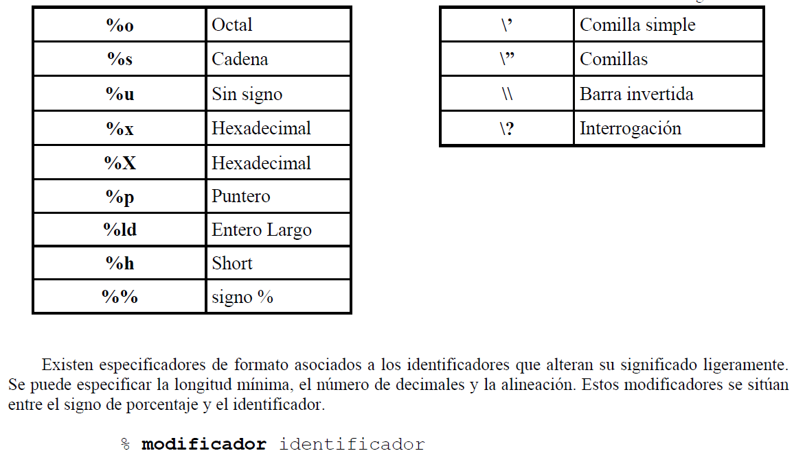
UNIVERSIDAD NACIONAL EXPERIMENTAL DE GUAYANA
VICE RECTORADO ACÁDEMICO
COORDINACION DE INGENIERIA EN INFORMATICA
Identificadores de formato

Slide 31
UNIVERSIDAD NACIONAL EXPERIMENTAL DE GUAYANA
VICE RECTORADO ACÁDEMICO
COORDINACION DE INGENIERIA EN INFORMATICA
Identificadores de formato
printf

Slide 32
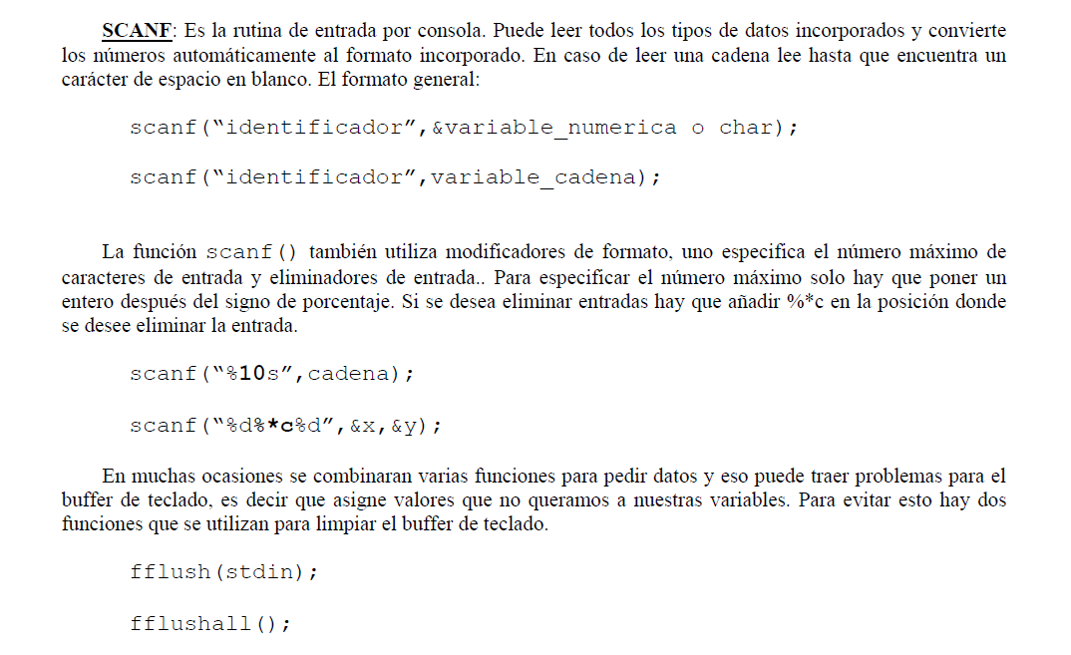
UNIVERSIDAD NACIONAL EXPERIMENTAL DE GUAYANA
VICE RECTORADO ACÁDEMICO
COORDINACION DE INGENIERIA EN INFORMATICA
Identificadores de formato
scanf

Slide 33
UNIVERSIDAD NACIONAL EXPERIMENTAL DE GUAYANA
VICE RECTORADO ACÁDEMICO
COORDINACION DE INGENIERIA EN INFORMATICA
Identificadores de formato
Ejemplo práctico:
#include <stdio.h>
int main() {
int edad = 25;
float altura = 1.75;
char inicial = 'A';
char nombre[] = "Carlos";
printf("Nombre: %s\n", nombre); // Imprime la cadena
printf("Inicial: %c\n", inicial); // Imprime el carácter
printf("Edad: %d\n", edad); // Imprime el entero
printf("Altura: %.2f metros\n", altura); // Imprime el flotante con dos decimales
return 0;
}

Slide 34
UNIVERSIDAD NACIONAL EXPERIMENTAL DE GUAYANA
VICE RECTORADO ACÁDEMICO
COORDINACION DE INGENIERIA EN INFORMATICA

Slide 35
UNIVERSIDAD NACIONAL EXPERIMENTAL DE GUAYANA
VICE RECTORADO ACÁDEMICO
COORDINACION DE INGENIERIA EN INFORMATICA
OPERADORES ARITMÉTICOS

Slide 36
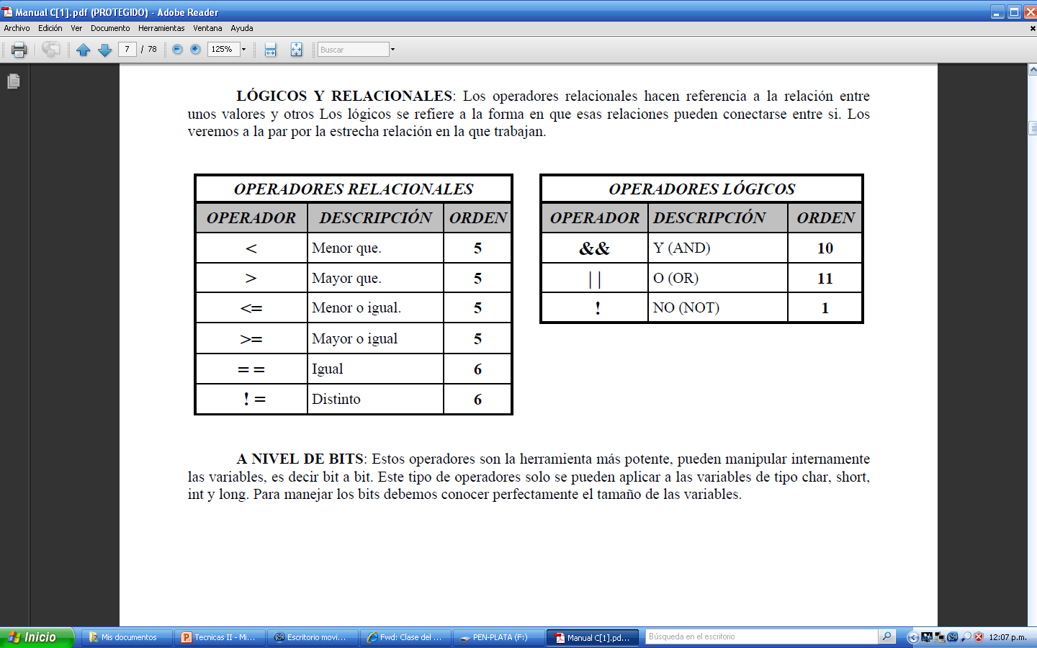
UNIVERSIDAD NACIONAL EXPERIMENTAL DE GUAYANA
VICE RECTORADO ACÁDEMICO
COORDINACION DE INGENIERIA EN INFORMATICA
OPERADORES LÓGICOS Y RELACIONALES

Slide 37
UNIVERSIDAD NACIONAL EXPERIMENTAL DE GUAYANA
VICE RECTORADO ACÁDEMICO
COORDINACION DE INGENIERIA EN INFORMATICA
OPERADORES LÓGICOS Y RELACIONALES

Slide 38
UNIVERSIDAD NACIONAL EXPERIMENTAL DE GUAYANA
VICE RECTORADO ACÁDEMICO
COORDINACION DE INGENIERIA EN INFORMATICA
Traducción de Pseudocódigo al lenguaje de programación (equivalencias)

Slide 39
UNIVERSIDAD NACIONAL EXPERIMENTAL DE GUAYANA
VICE RECTORADO ACÁDEMICO
COORDINACION DE INGENIERIA EN INFORMATICA
Traducción de Pseudocódigo al lenguaje de programación (equivalencias)
ENTORNO DE DESARROLLO INTEGRADO (IDE)
Aunque puedes programar en un editor de texto sencillo, un IDE hace el trabajo más cómodo al integrar el editor, el compilador y el depurador. Algunas opciones populares son:
Visual Studio Code:
Ligero, personalizable y compatible con extensiones para C/C++.
Instala la extensión "C/C++" para mejorar tu experiencia.
Dev-C++:
Ligero y diseñado específicamente para C/C++.
Hacerlo con Editor de Lenguaje C EN línea.
Codig C, en su celular, no requiere internet para funcionar.

Slide 40
UNIVERSIDAD NACIONAL EXPERIMENTAL DE GUAYANA
VICE RECTORADO ACÁDEMICO
COORDINACION DE INGENIERIA EN INFORMATICA
Traducción de Pseudocódigo al lenguaje de programación (equivalencias)
Para programar, sigue los siguientes pasos :
Lectura del enunciado del problema o ejercicio, hasta comprenderlo
Traslada a grafico de partes básicas de un Sistema
ENTRADA | PROCESO | SALIDA
Pseudocódigo, forma de describir instrucciones lógicas que estructuralmente se asemeja a los lenguajes de programación
Realizar el Pseudocódigo, atendiendo a la estructura de entrada, proceso y salida, cuidando la indentacion
Traslada a lenguaje de programación, codifica en lenguaje C.

Slide 41
UNIVERSIDAD NACIONAL EXPERIMENTAL DE GUAYANA
VICE RECTORADO ACÁDEMICO
COORDINACION DE INGENIERIA EN INFORMATICA
Traducción de Pseudocódigo al lenguaje de programación (equivalencias)
Para programar, sigue los siguientes pasos :
La INDENTACIÓN de un código fuente, es una práctica esencial en el mundo de la programación que implica el uso de espacios o tabulaciones para estructurar y organizar el código de manera legible. Esta técnica permite destacar bloques de código, como bucles, condicionales o funciones, de manera que sea más fácil de entender para los programadores y menos propensa a errores.
La INDENTACIÓN, tiene sus raíces en la programación temprana, cuando los programadores se dieron cuenta de la importancia de organizar sus códigos de manera más legible. Surgió como una respuesta a la necesidad de hacer que el código fuera más estructurado y fácil de entender, especialmente a medida que los programas se volvían más complejos.

Slide 42
UNIVERSIDAD NACIONAL EXPERIMENTAL DE GUAYANA
VICE RECTORADO ACÁDEMICO
COORDINACION DE INGENIERIA EN INFORMATICA
Traducción de Pseudocódigo al lenguaje de programación (equivalencias)
Para programar, sigue los siguientes pasos :
En resumen, la INDENTACIÓN es una práctica fundamental en la programación que mejora la legibilidad, facilita la depuración y fomenta la consistencia en el código fuente. Es una herramienta esencial para los programadores de todos los niveles y contribuye a la eficiencia y la calidad en el desarrollo de software.

Slide 43
UNIVERSIDAD NACIONAL EXPERIMENTAL DE GUAYANA
VICE RECTORADO ACÁDEMICO
COORDINACION DE INGENIERIA EN INFORMATICA
Traducción de Pseudocódigo al lenguaje de programación (equivalencias)
Para programar, sigue los siguientes pasos :
Lectura del problema. Realizar un programa que ingrese el nombre de estudiante y 3 notas de diferentes asignaturas y calcule el promedio de las notas. En caso que el promedio sea ≤ 5,49 muestre el mensaje: Reprobado, en caso contrario muestre el mensaje: Aprobado
Traslada a grafico de partes básicas de un Sistema
ENTRADA | PROCESO | SALIDA
Realizar el Pseudocódigo, atendiendo a la estructura de entrada, proceso y salida
Prepara el entorno de trabajo. DEV++ online
Traslada a lenguaje de programación, codifica en lenguaje C.

Slide 44
UNIVERSIDAD NACIONAL EXPERIMENTAL DE GUAYANA
VICE RECTORADO ACÁDEMICO
COORDINACION DE INGENIERIA EN INFORMATICA
Traducción de Pseudocódigo al lenguaje de programación (equivalencias)
Para programar, sigue los siguientes pasos :
Lectura. Realizar un programa que ingrese el nombre de estudiante y 3 notas de diferentes asignaturas y calcule el promedio de las notas. En caso que el promedio sea ≤ 5,49 muestre el mensaje: Reprobado, en caso contrario muestre el mensaje: Aprobado
Traslada a grafico de partes básicas de un Sistema
ENTRADA | PROCESO | SALIDA
Nombre del estudiante Nota1 Nota2 Nota3 | Promedio = Nota1 + Nota2+Nota3 DIVIDIR 3 Si promedio ≤ 5,49 Mensaje = reprobado De lo contrario Mensaje = Aprobado | Nota1 Nota2 Nota3 Promedio Mensaje

Slide 45
UNIVERSIDAD NACIONAL EXPERIMENTAL DE GUAYANA
VICE RECTORADO ACÁDEMICO
COORDINACION DE INGENIERIA EN INFORMATICA
Traducción de Pseudocódigo al lenguaje de programación (equivalencias)
Para programar, sigue los siguientes pasos :
Realizar el Pseudocódigo, atendiendo a la estructura de entrada, proceso y salida
Variables:
Nombre carácter (20)
Nota1 decimal (2,2)
Nota2 decimal (2,2)
Nota3 decimal (2,2)
Promedio (2,2)
Escribir “Ingrese el nombre del Estudiante“
Lectura Nombre
Escribir “Ingrese Nota 1“
lectura Nota1
Escribir “Ingrese Nota 2“
lectura Nota2
Escribir “Ingrese Nota 3“
lectura Nota3
Promedio = Nota1 + Nota2+Nota3 /3
Si promedio ≤ 5,49
Mensaje = Reprobado
De lo contrario
Mensaje = Aprobado
Mostrar
Nombre
Nota1
Nota2
Nota3
Mensaje

Slide 46
UNIVERSIDAD NACIONAL EXPERIMENTAL DE GUAYANA
VICE RECTORADO ACÁDEMICO
COORDINACION DE INGENIERIA EN INFORMATICA
Traducción de Pseudocódigo al lenguaje de programación (equivalencias)
Para programar, sigue los siguientes pasos :
Prepara el entorno de trabajo. DEV++ online
Traslada a lenguaje de programación, codifica en lenguaje C.

Slide 47
UNIVERSIDAD NACIONAL EXPERIMENTAL DE GUAYANA
VICE RECTORADO ACÁDEMICO
COORDINACION DE INGENIERIA EN INFORMATICA
Traducción de seudocódigo al lenguaje de programación (equivalencias)
// Nombre y Apellido: Zulma Diaz
// Descripción del Programa: Realizar un programa que ingrese el nombre de estudiante y
// 3 notas de diferentes asignaturas y calcule el promedio de las notas.
// En caso que el promedio sea ≤ 5,49 muestre el mensaje: Reprobado,
// en caso contrario muestre el mensaje: Aprobado
// Fecha de realización: 06/11/2023
// Fecha de modificación:06/11/2023
#include <stdio.h>
#include <stdlib.h>
#include <string.h>
int main() {
// Definicion de Variables
float Nota1,Nota2,Nota3, Promedio;
char Nombre[20];
// Entrada de Datos
printf(" Ingrese Nombre del Estudiante. ");
scanf("%s",&Nombre[20]);
printf(" Ingrese la nota1. ");
scanf("%f",&Nota1);
printf(" Ingrese la nota2. ");
scanf("%f",&Nota2);
printf(" Ingrese la nota3. ");
scanf("%f",&Nota3);
system("clear");
// Calculo de Promedio de notas
Promedio = (Nota1 + Nota2 + Nota3) /3;
// Muestra resultados
printf(" \n Nota1. %010.2f", Nota1);
printf(" \n Nota2. %.2f", Nota2);
printf(" \n Nota3. %.2f", Nota3);
printf(" \n Promedio. %.2f", Promedio);
if (Promedio >5.49)
{
printf("\n Estudiante esta Aprobado.");
}
else
{
printf("\n Estudiante esta Reprobado.");
}
return 0;
}

Slide 48
UNIVERSIDAD NACIONAL EXPERIMENTAL DE GUAYANA
VICE RECTORADO ACÁDEMICO
COORDINACION DE INGENIERIA EN INFORMATICA
¿PREGUNTAS?

Slide 49
UNIVERSIDAD NACIONAL EXPERIMENTAL DE GUAYANA
VICE RECTORADO ACÁDEMICO
COORDINACION DE INGENIERIA EN INFORMATICA
Ejercicios
Realizar los siguientes ejercicios, usando las técnicas dadas, de lectura, análisis, pseudocódigo y codificación
Crea un programa que imprima el mensaje "Hola, soy: Nombre y Apellido". Donde el nombre y apellido son variables.
Escribe un programa que lea dos números enteros y muestre su suma.
Haz un programa que determine si un número es par o impar.
Crea un programa que convierta grados Celsius a Fahrenheit. Fórmula: Fahrenheit = (Celsius × 9/5) + 32
Escribe un programa que muestre la tabla de multiplicar de un número.

